Slide 1
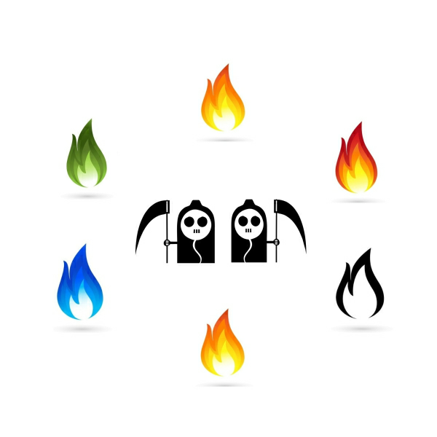

案
例
教
学
系
统
需求工程计划
PRD-G10
组长：郭岳
组员：周南/李骏/杨海波
/杨寒凌/叶瑶毓

Slide 2
目录
01
06
项目相关
/甘特图
/WBS结构
配置系统管理
CONTENTS
02
07
需求管理计划
项目概述
03
08
时间管理计划
沟通管理计划
04
范围管理计划
09
风险管理计划
05
成本管理计划
10
参考资料/绩效评价

Slide 3

Chapter 1
项目相关/甘特图/WBS结构

Slide 4
项目文档提交情况/会议记录情况
PRD-G10 项目计划/需求管理计划/可行性研究 V0.1.0 9.29首次提交记录
PRD-G10 项目计划/需求管理计划/可行性研究 V0.2.0 10.6第二次提交记录

Slide 5
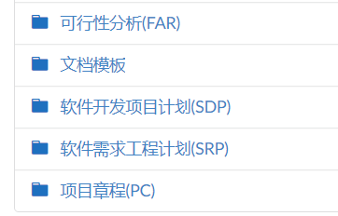
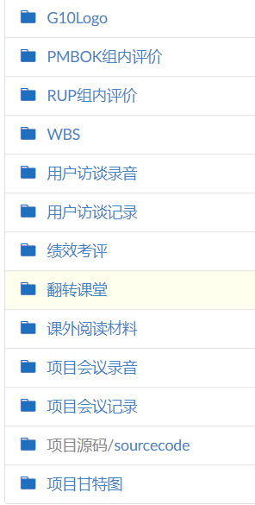
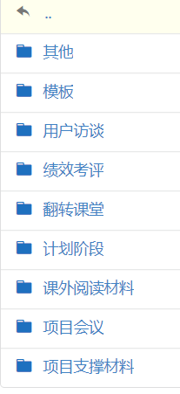
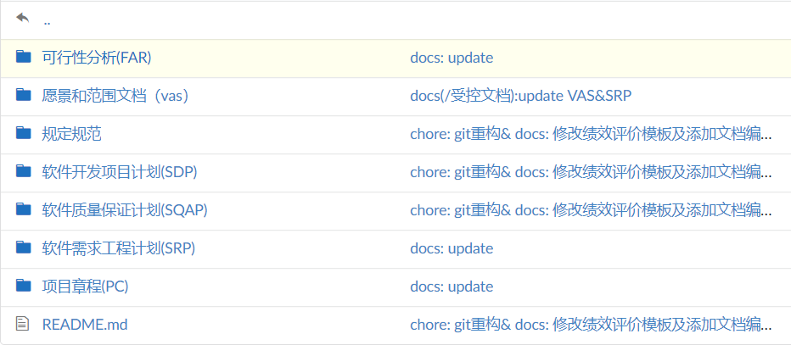
项目文档提交情况/会议记录情况
非受控文档
(Before)
受控文档
(Before)
受控文档
(After)
非受控文档
(After)

Slide 6
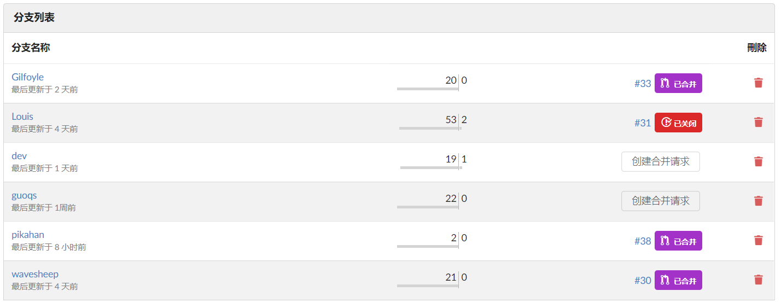
配置管理
分支管理

Slide 7
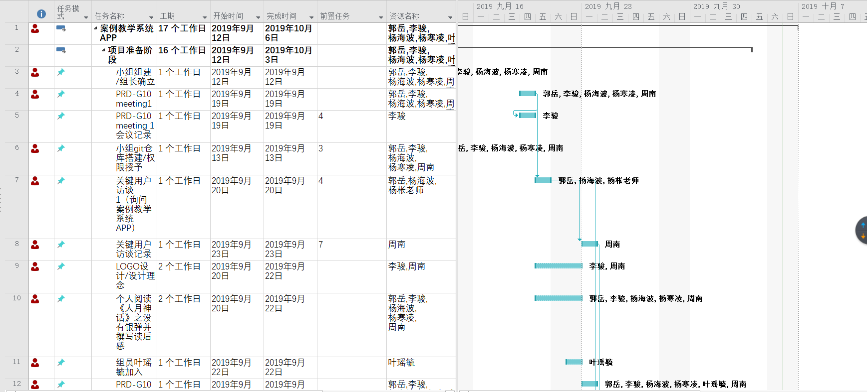
项目甘特图part1

Slide 8
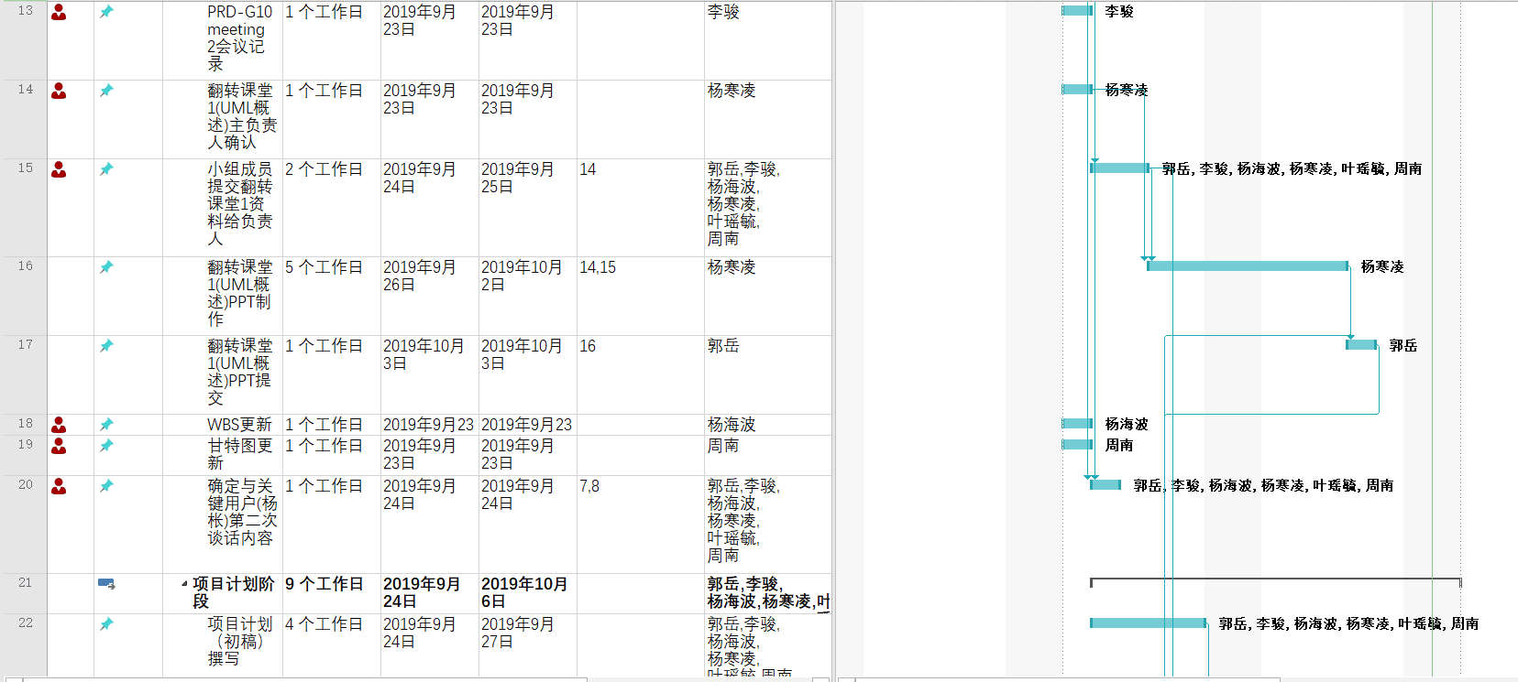
项目甘特图part2

Slide 9
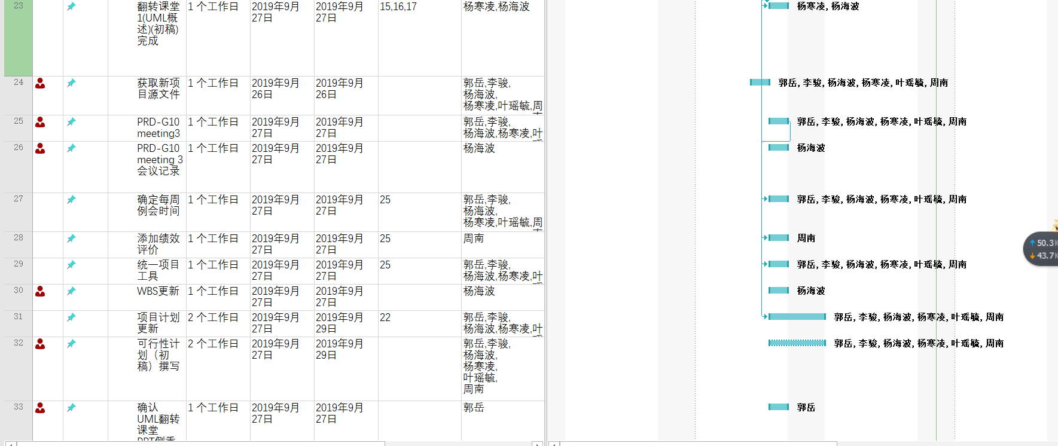
项目甘特图part3

Slide 10
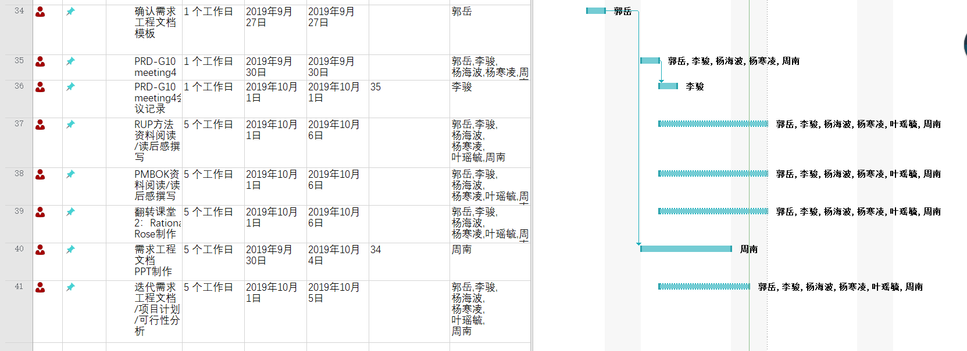
项目甘特图part4

Slide 11
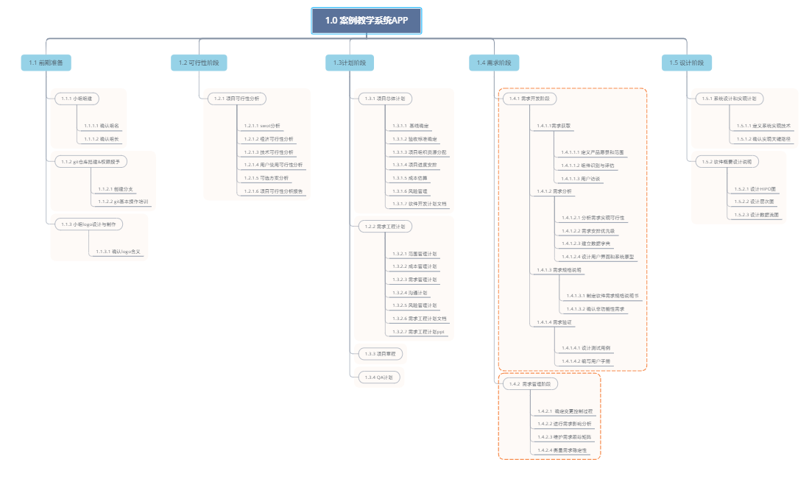
项目WBS结构

Slide 12
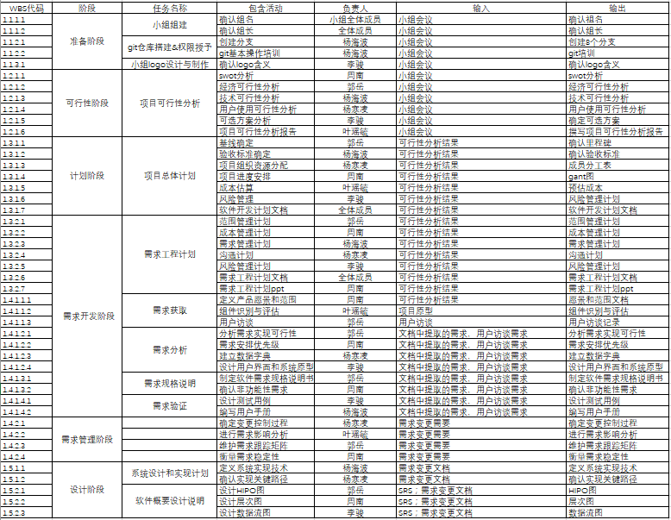
项目WBS结构输入输出

Slide 13
项目OBS结构

Slide 14
Chapter 2
项目概述

Slide 15
项目概述：编写目的
如何编写：
1.以文件化的形式
2.项目生存周期内的工作任务范围、各项工作的任务分解、项目团队组织结构、各团队成员的工作责任、团队内外沟通协作方式、开发进度、经费预算、项目内外环境条件、风险对策等内容做出安排
主要目的
为“案例教学系统App”的开发进行主要规划和整合，并指导整个开发过程，以确保项目团队能够按时、按质量完成项目目标，让项目团队的成员工作开展地井然有序。
意义
作为项目团队成员以及项目干系人之间的共识与约定，它又是项目生命周期内的所有项目活动的行动基础、项目团队开展和检查项目工作的依据。

Slide 16
项目概述：业务机遇
以教师为中心教学方法在很长一段时间内占据着国内外绝大多数课堂。这种以教师为中心的教学模式的突出表现在于教师是整个学习过程的中心，在课堂上，学习资源和学生以及课堂都是围绕着教师开展的。然而这种做法却也有它的弊端，教师在选取教材的同时扼杀了学生对于该门课程学习的知识面，从某种意义上来说也扼杀了学生的某种创造性，其次，对于工科性学科来说，这种通过传授知识点的教学方法也并不适用。这种实验性质强的工科性学科往往只有采用案例教学法才能起到良好的教学效果。
因此，我们提出基于项目的案例教学系统App，通过对工程类项目化案例的还原，从而最终达到学生再次实践项目的效果。

Slide 17
项目概述：业务目标
目标一：
教师可以在系统案例中进行教学讲解
目标二：
教师可以给正在案例中进行实践的同学以指导性的意见
目标三：
学生能够在项目中选择一个角色进行扮演，如PM，需求分析员等等，贴近真实情况
目标四：
以项目任务进度方式重现案例的整个过程并提供完整的案例原始数据
目标五：
本系统中提供软件工程开发过程中所用到的各种工具，使得学生能够提早熟悉这种团队协作和分工的环境

Slide 18
项目概述：干系人/需交付文件
积极干系人 | 角色 | 联系方式 | 所在地
郭岳 | 项目经理/需求管理人员 | 31701281@stu.zucc.edu.cn | 明德I-533
杨海波 | 主要设计人员 | 31701327@stu.zucc.edu.cn | 明德I-
杨寒凌 | 配置管理员/UI设计员/美工 | 31701328@stu.zucc.edu.cn | 明德I-
周南 | 进度管理员 | 31701332@stu.zucc.edu.cn | 明德I-610
李骏 | 文档管理员 | 31701352@stu.zucc.edu.cn | 明德I
叶瑶毓 | 记录员 | 31701230@stu.zucc.edu.cn | 明德I
杨枨 | 项目提出者、批准人、评审人 | yangc@zucc.edu.cn | 理4-504
侯宏仑 | 项目提出者、批准人、评审人 | ubilabs@zucc.edu.cn | 理4-501
PRD-2019全体与课人员 | 课程参与人员 | 微信PRD2019 | 浙江大学城市学院
张洛嘉 | 课程助教 | 31701360@stu.zucc.edu.cn | 明德1-616
庄朔宁 | 课程助教 | 31701174@stu.zucc.edu.c | 慕贤115
黄鑫辉 | 课程助教 | 31701282@stu.zucc.edu.cn | 明德1-533
张晚玥 | 课程助教 | 31708193@stu.zucc.edu.cn | 问源2-501

Slide 19
项目概述：干系人/需交付文件
项目，组织，市场识别干系人
按照内外部识别项目干系人
内容 类别 | 项目干系人
与项目相关 | 项目组成员，关键用户（杨老师，侯老师）
与组织相关 | 项目经理，关键用户（杨老师，侯老师），项目团队人员，关键干系人（班助）
与市场相关 | 其他用户，软件项目学习者，竞争者
内容 类别 | 项目干系人
内部 | 项目经理，项目组成员，关键用户（杨老师，侯老师）
外部 | 其他用户，关键干系人(班助)，软件项目学习者，竞争者

Slide 20
项目概述：干系人/需交付文件
阶段/过程 | 交付成果名称 | 数量 | 备注
项目启动 | 项目章程 | 1
项目计划 | 项目总体计划 | 1
 | 可行性分析报告 | 1
 | QA计划 | 1 | 软件质量保证
需求 | 需求开发计划 | 1
 | 需求变更控制文档 | 1
 | 需求规格说明书 | 1
设计 | 系统设计计划 | 1
 | 概要设计说明 | 1
编码 | 编程手册（本项目不交付） | 1
测试 | 测试计划 | 1
验收交付 | 安装部署计划 | 1
 | 培训计划 | 1
 | 系统维护计划 | 1
项目结项 | 项目总结报告 | 1

Slide 21
Chapter 3
时间管理计划

Slide 22
时间管理计划
关键时间 | 里程碑 | 具体要求
第六周结束 | 修改《需求工程计划》 | 完善需求工程计划
第七周至第十周结束 | 起草《软件需求规格说明书》 | 收集最终用户，普通用户的需求建议，初步编写软件需求规格说明书以及原型设计
第十一周结束 | 修改《软件需求规格说明书》 | 根据评审意见修改软件需求规格说明书
第十二周结束 | 起草《软件需求变更文档》 | 对用户进行回访，初步撰写软件需求变更文档
第十三周结束 | 完善《软件需求变更文档》 | 根据评审修改软件需求变更文档

Slide 23
Chapter 4
范围管理计划

Slide 24
范围管理计划
阶段 | 具体内容
知识技能培训 | 培训需求分析员 培训开发人员
需求获取 | 定义需求开发过程 撰写前景和范围文档 确定用户群和他们的特点 确定核心用户代表 与用户代表沟通以确定用例 确定系统事件和响应 召开专门的需求获取讨论会 观察用户工作的过程 检查当前系统的问题报告来进一步完善需求
需求分析 | 绘制关联图 创建用户界面和技术原型 分析需求的可行性 确定需求的优先级 为需求建模 创建数据字典 应用质量功能调配
规格说明 | 采用SRS模板
需求验证 | 审查需求文档 测试需求 定义合格标准
需求管理 | 定义需求变更过程 成立变更控制有委员会 分析需求变更的影响 建立基线和控制需求文档的版本 维护需求变更的历史记录 跟踪每项需求的状态 衡量需求的稳定性 使用需求管理工具 创建需求跟踪矩阵
项目管理 | 选择合适的软件开发生命周期 根据需求制定项目计划 需求变更时更新讨论项目的承诺 管理与需求相关的风险以及编制风险文档 跟踪需求工程的投入 从其他项目的需求工程中累计经验

Slide 25
Chapter 5
成本管理计划

Slide 26
成本管理计划
条目 | 单位 | 数量 | 总预期经费 | 备注
人力成本 | 70.72元/小时 | 6*10工时/周*16周=960工时 | 67891.2元 | 根据2018年城镇非私营单位IT行业就业人员年平均工资（软件和信息技术服务业147678元）计算得时薪为70.72元。时薪计算方法：员工平均时薪与月工资收入、月计薪天数有关，计算公式为：小时工资=月工资收入÷（月计薪天数×8小时）。员工平均时薪与月工资收入、月计薪天数有关，其中月计薪天数的计算方法为：（365天－104天）÷12月=21.75天（不扣除11天的法定节假日）。按照每人每周工作10个工时一共16周（不剔除节假日）来计算。
条目 | 单位 | 数量 | 总预期经费 | 备注
开发场地成本 | / | / | / | 寝室/图书馆/理工科四号楼，大学公共资源无需支付费用。
设备成本 | / | / | / | 小组成员自备的手机/电脑，无需额外的设备成本；
学习书籍成本 | / | / | / | 尽量下载电子版本或去学校图书馆借阅，在该项上也无需支付费用。
服务器费用 | 待定 | 待定 | 待定 | 待定
软件成本 | / | / | / | 皆为开源版本或学生支持版本，无需支付费用。
Team building | 600元/次 | 3 | 1800 | 项目进行过程中预计进行3次团建。
总计 | / | / |  | 总计69691.2元

Slide 27
Chapter 6
配置系统管理

Slide 28
配置目录管理

Slide 29
变更控制执行流图

Slide 30
Chapter 7
需求管理计划

Slide 31
需求管理计划
关键用户需求
[参考]:PRD-G10/非受控文档/用户访谈记录/
PRD019-G10-20190920用户（杨老师）访谈记录
1
2
3
4
丰富该案例教学系统的内容和功能，与提供的案例教学系统相比，实现的内容不一样，实现的功能复杂一点，对需求的描述更加具体一些。
提供的案例教学系统例子在完成后没有需求文档的补充，因此在这次案例教学系统的制作中，必须要重新整理案例教学系统的需求文档。
提供的案例教学系统是网页形式，关键用户希望能制作成APP形式，更加符合当下的学习状态与模式。
因为是制作手机APP形式，所以在手机这一块的特别需求诸如适配性，不同的操作系统以及APP的界面要重新定义清楚
5
6
管理员方面，诸如对案例的查看，案例的修改，案例的删除或是一系列管理端功能要完善，落实到每一个功能，将每一个功能做好，做细致
不单单是改版，更是要重新构建整体需求，原先的网页不够简约美观，关键用户希望界面更加美观更加完善。

Slide 32
需求管理计划
学生需求
该APP要贴近真实案例教学，同时能够保存相关资料/界面简洁大方，有相关导航栏，不用付出过多的额外学习成本进行案例教学系统操作的学习。
能够在原来已提供的案例教学系统中新增功能，诸如增加结束案例后的讨论功能或是增加案例结束后的分析图表供学习者加深效果。
确保任务提交和任务审核等软件工程学习过程的成功进行，对阶段性工作的系统方面操作要明确。
能够增加优秀案例的记录并供其他学习者查看，同时能有条理，按真实案例的情况展现案例学习的重要面。
丰富instructor和案例学习者的交流模式，确保案例实践的成功进行。

Slide 33

需求管理计划
系统功能需求
1．本APP提供案例教学系统服务，应该要保证一定数量的案例学习者或是创建者同时进行相关操作诸如上交任务，审核任务等。
2 本APP要确保数据的存储能力，网络服务吞吐能力，以及案例相关数据的快速处理能力。

Slide 34
Chapter 8
沟通管理计划

Slide 35
沟通管理计划
开发者与客户沟通计划
沟通计划 | 沟通方式 | 沟通地点 | 沟通时间 | 参与人员 | 产出
每两周对当然用户进行访谈（必要时增加次数） | 开会 | 根据约定地点确认 | 根据约定时间确认 | 全体成员和杨枨老师 | 用户访谈记录/用户访谈录音
开发者与客户沟通记录模板
沟通地点 | / | 沟通时间 | 2019 /./ /：00
受访人 | 杨枨老师 | 记录人 | /
访谈人员 | /
会议主题 | /
访谈内容：(举例） Q1.确定新项目的分数系数权重是1.05，询问该项目的难点（与原项目比较）。 A1：分数权重确定为1.05；该项目需要BUG调试/验证原先设计；新项目在下周统一发布；确定邮件需在本周之内发送； Q2.该项目与原先项目在流程上有何不同。 A2：实现的内容不一样，实现的内容略复杂一些，需求的描述更加复杂；原有系统做完根本没有需求文档，所以必须要重新整理；在手机这一块需求、界面重新定义清楚；原先的项目是网页，需要做成APP形式；不仅是一个改版的过程，是重新定义需求的一个过程；原先网页不够美观，需要适配手机的美观页面，做完善一些；管理端功能也需要完善；看小组如何发挥；将功能定义好（非扩展需求，要把需求描述好）；原来提到没有做，你将他做好。 解决方案：确定小组的选题为该新项目选题，由组长郭岳同学进行确认邮件的发送；小组成员召开会议，将本次谈话的精神传达并做好项目的相关准备。

Slide 36
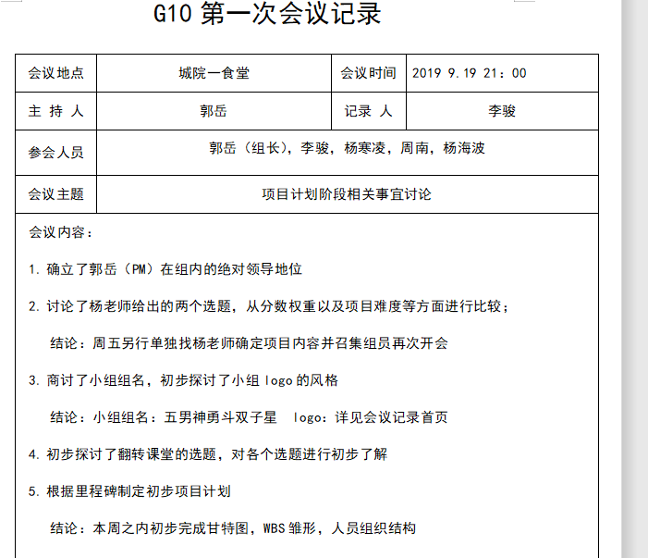
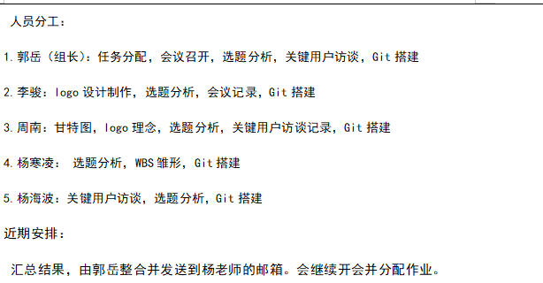
沟通管理计划
开发者内部沟通
沟通计划 | 沟通方式 | 沟通地点 | 沟通时间 | 参与人员 | 产出
每周例行会议 | 开会 | 教七 | 周一晚七点周五17点 | 全体成员 | 会议纪要/录音文件
日常进度报告 | 微信 | 网络 | 每天 | 全体成员 | 无
开发者与会议记录模板（举例）如下图所示

Slide 37
沟通管理计划与用户的外部沟通计划
沟通计划 | 沟通方式 | 沟通地点 | 沟通时间 | 参与人员 | 产出
每两周对当然用户进行访谈 | 开会 | 根据约定地点确认 | 根据约定时间确认 | 全体成员和杨枨老师 | 用户访谈记录/用户访谈录音
正式沟通计划
非正式沟通计划
沟通计划 | 沟通方式 | 沟通地点 | 沟通时间 | 参与人员 | 产出
不定期对当然用户进非当面的需求确认 | 网络 | 无 | 根据沟通时间确认 | PM和杨枨老师 | 微信截图

Slide 38
沟通管理计划开发者内部沟通计划
沟通计划 | 沟通方式 | 沟通地点 | 沟通时间 | 参与人员 | 产出
每周例行会议 | 开会 | 教七 | 周一晚七点 周五17点 | 全体成员 | 会议纪要 /录音文件
日常进度报告 | 微信 | 网络 | 每天 | 全体成员 | 微信截图
沟通计划 | 沟通方式 | 沟通地点 | 沟通时间 | 参与人员 | 产出
每周例行会议 | 开会 | 教七 | 周一晚七点 周五17点 | 全体成员 | 会议纪要 /录音文件
日常进度报告 | 微信 | 网络 | 每天 | 全体成员 | 微信截图
正式沟通计划
沟通计划 | 沟通方式 | 沟通地点 | 沟通时间 | 参与人员 | 产出
不定期团建 | 饭桌谈话 | 根据约定地点定 | 根据约定时间顶 | 全体成员 | 一系列需求以及文档的构想
非正式沟通计划
沟通计划 | 沟通方式 | 沟通地点 | 沟通时间 | 参与人员 | 产出
不定期团建 | 饭桌谈话 | 根据约定地点定 | 根据约定时间顶 | 全体成员 | 一系列需求以及文档的构想

Slide 39
Chapter 9
风险管理计划

Slide 40
风险管理计划
概率和影响定义
量表 | 概率/% | +/-对项目目标的影响
 |  | 时间 | 成本 | 质量
很高 | >70 | >6个月 | >5万元 | 对整体功能影响非常大
高 | 51-70 | 3-6个月 | 1万至5万 | 对整体功能影响重大
中 | 31-50 | 1-3个月 | 5千至一万元 | 对关键功能有领域有一些影响
低 | 11-30 | 1-4周 | 1千至5千元 | 对整体功能有微小影响
很低 | 1-10 | 1周 | <1000元 | 对辅助功能有微小影响
零 | 0 | 不变 | 不变 | 功能不变

Slide 41
风险管理计划
需求获取方面的风险
需求获取方面的风险 | 风险 | 优先级 | 影响程度 | 可能性
 | 1. 产品前景和项目范围没有达成明确的共识引发的风险 | 高 | 高 | 中
 | 2. 需求开发的时间分配不合理引发的风险 | 高 | 高 | 高
 | 3. 需求规格说明不完整引发的风险 | 高 | 高 | 高
 | 4. 创新产品的需求不完全引发的风险 | 中 | 中 | 中
 | 5. 忽视非功能需求引发的风险 | 中 | 中 | 低
 | 6. 客户对产品需求意见不一致引发的风险 | 高 | 高 | 中
 | 7. 未加说明的需求引发的风险 | 高 | 高 | 低
 | 8. 对已有的产品作为需求基线来源引发的风险 | 中 | 中 | 中
 | 9. 根据用户提议的解决方案引发的风险 | 中 | 中 | 低

Slide 42
风险管理计划
需求获取方面的风险控制
需求获取方面的风险 | 风险 | 控制方法
 | 1. 产品前景和项目范围没有达成明确的共识引发的风险 | 编写包括需求在内的前景和范围文档
 | 2. 需求开发的时间分配不合理引发的风险 | 为每个组员合理安排开发所需时间，要求组员每天对开发进度进行反馈
 | 3. 需求规格说明不完整引发的风险 | 充分进行用户沟通，强调市场调研，有专门人员对用户进行需求确认
 | 4. 创新产品的需求不完全引发的风险 | 指定需求变更文档，由于产品创新所更改的需求在文档中及时反馈
 | 5. 忽视非功能需求引发的风险 | 重视非功能需求，比如用户体验，色彩搭配等
 | 6. 客户对产品需求意见不一致引发的风险 | 编写需求说明文档，控制用户需求。尽可能识别用户的每个需求并对需求进行评估。
 | 7. 未加说明的需求引发的风险 | 让用户参与需求评估，却保需求的准确性
 | 8. 对已有的产品作为需求基线来源引发的风险 | 对已有的产品进行需求评估，取其精华，去其糟粕
 | 9. 根据用户提议的解决方案引发的风险 | 分析人员徐提炼出客户解决方案背后的真正意图

Slide 43
风险管理计划
需求分析方面的风险
需求分析方面的风险 | 风险 | 优先级 | 影响程度 | 可能性
 | 1. 设定需求优先级引发的风险 | 高 | 中 | 中
 | 2. 技术上难以实现的特性引发的风险 | 中 | 中 | 中
 | 3. 不熟悉的技术、方法、语言、工具或者硬件引发的风险 | 中 | 中 | 中
编写需求规格说明方面的风险
编写需求规格说明方面的风险 | 风险 | 优先级 | 影响程度 | 可能性
 | 1. 需求理解引发的风险 | 高 | 高 | 高
 | 2. 尽管问题待确定但是迫于压力继续向前引发的风险 | 高 | 高 | 中
 | 3. 具有二义性的属于引发的风险 | 高 | 高 | 高

Slide 44
风险管理计划
需求分析方面的风险控制
需求分析方面的风险 | 风险 | 控制方法
 | 1. 设定需求优先级引发的风险 | 确定每个功能需求、特性或用例都设置了优先级，并安排特定的版本迭代
 | 2. 技术上难以实现的特性引发的风险 | 评估技术可行性，对每个技术都有个备选方案
 | 3. 不熟悉的技术、方法、语言、工具或者硬件引发的风险 | 在技术选型时，要考虑学习曲线的问题，尽早确认高风险需求，留出足够的错误弥补的时间
编写需求规格说明方面的风险控制
编写需求规格说明方面的风险 | 风险 | 控制方法
 | 1. 需求理解引发的风险 | 组织需求评审团队，评审团队应该包括项目组成员、用户、项目甲方等
 | 2. 尽管问题待确定但是迫于压力继续向前引发的风险 | 当发生问题的时候不应在压力下盲目推进项目，而是应该明确需求在进行下去
 | 3. 具有二义性的需求引发的风险 | 制定需求说明文档，原型设计，编码开发完全根据需求说明文档。需求说明文档中需对可能存在二义性的词语句子进行再定义
 | 4. 需求中包括设计引发的风险 | 需求应该强调业务问题而不是如何解决

Slide 45
风险管理计划
需求确认方面的风险
需求确认方面的风险 | 风险 | 优先级 | 影响程度 | 可能性
 | 1. 未经确认的需求引发的风险 | 高 | 高 | 高
 | 2. 省察熟练程度引发的风险 | 中 | 中 | 中
需求管理方面的风险
需求管理方面的风险 | 风险 | 优先级 | 影响程度 | 可能性
 | 1. 需求变更引发的风险 | 高 | 高 | 高
 | 2. 需求变更过程引发的风险 | 高 | 高 | 高
 | 3. 为实现的需求引发的风险 | 高 | 中 | 中
 | 4. 扩大目标范围引发的风险 | 中 | 中 | 中

Slide 46
风险管理计划
需求确认方面的风险控制
需求确认方面的风险 | 风险 | 控制方法
 | 1. 未经确认的需求引发的风险 | 在开发之前必须保证需求的正确性和质量，应该为质量保证活动预留出一定的时间=并提供资源，却保用户对需求的参与度
 | 2. 省察熟练程度引发的风险 | 对每个团队成员进行需求分析的培训，组织中安排省察人员
需求管理方面的风险控制
需求管理方面的风险 | 风险 | 控制方法
 | 1. 需求变更引发的风险 | 对可能进行需求变更的需求延迟进行开发，待需求确认之后再进行开发
 | 2. 需求变更过程引发的风险 | 需求变更需分析对软件整体开发的影响，需要有评估小组进行评估
 | 3. 为实现的需求引发的风险 | 制定需求跟踪矩阵
 | 4. 扩大目标范围引发的风险 | 制定分阶段或增量交付的产品计划。在初始版本中先完成必须完成的核心功能，在之后的迭代中再增加系统功能。

Slide 47
Chapter 10
参考资料/绩效评价

Slide 48
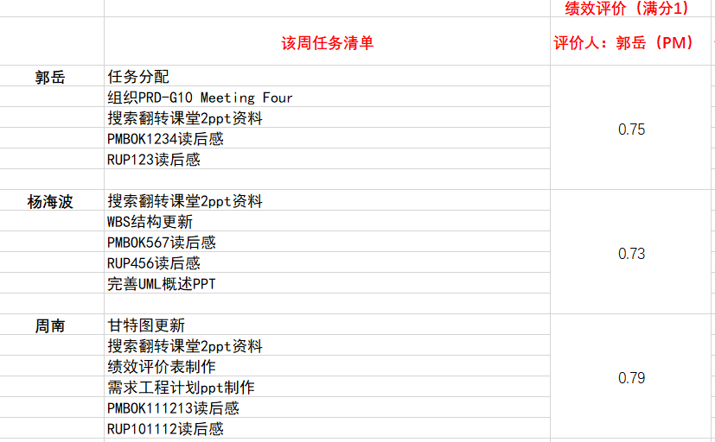
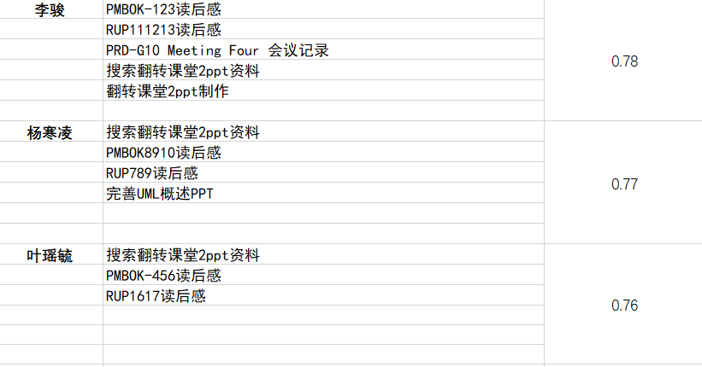
参考资料/绩效评价
参考资料：
[1]Karl Wiegers, Joy Beatty.软件需求(第3版)[M].清华大学出版社
[2]张海藩,牟永敏.软件工程导论(第6版)[M].清华大学出版社
[3]项目开发计划ISO9000[S]
绩效评价：

Slide 49
感谢您的观看！

